Slide 1


Bankovní identita (BankID)
Vypracoval : Josef Maixner

Slide 2


Co je BankID?
Zabezpečená digitální identita
Autorizovaná komunikace s úřady
Notes:
Identita je míněno jako třeba občanský průkaz nebo cestovní pás

Slide 3
Identifikace v BankID
Bankovní identita
Občanský průkaz
Elektronický klíč

Slide 4

Výhody BankID
Elektronický podpis
Přístup do eGovernmentu
Portál občana
Notes:
Můžeme použít pro uzavírání smluv aniž by jsme musely někam chodit K portál občanovi má přistup jen uživatel a může spravovat své doklady
eGovernment je elektronická vláda

Slide 5
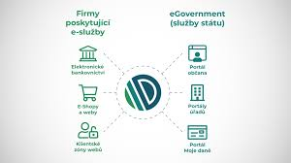
Portál veřejné zprávy
Ministerstvo vnitra
Informace
eGoverment
Portál občana
Notes:
Správcem tohoto portálu je ministerstvo vnitra
Na portálu veřejné zprávy najdeme informace státních věcech a zdravotních

Slide 6

eGovernment
Komunikace státu s občany
Komunikace tipu e-citizen
Statní instant-messaging
Notes:
E-citizen pomáhá uživatelům se orientovat na internetu instant-messaging okamžité zasílání zpráv
V rámci eGovernmentu to je například zasílání varovných sms

Slide 7

Portál občana
Opensource
Datová schránka
Správa dokladů
Notes:
Portál je postaven na platformě opensource skrze datovou schránku můžete komunikovat s úřady

Slide 8
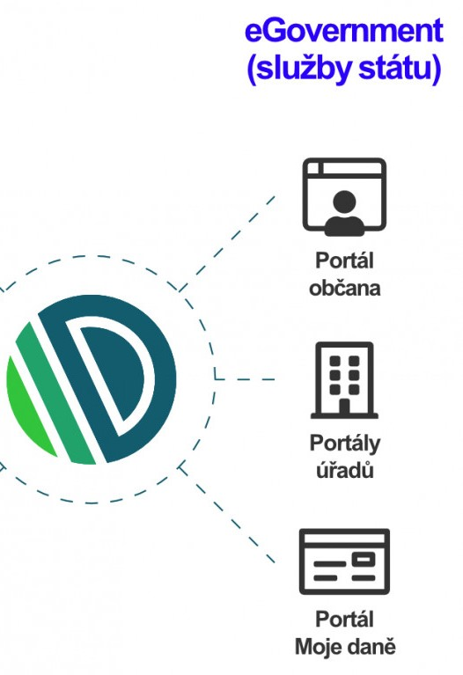
BankID ve státní správě
Portál občana - kontrola dokladů
Česká správa sociálního zabespečení
Moje daně
Notes:
Portál občana kontrola platnosti dokladů, obnovení řidičáku, bodové hodnocení řidičů, založení nebo změna živnosti, výpis z rejstříku trestů, podpis ePetice
Česká správa sociálního zabezpečení podání přehledu o příjmech a výdajích OSVČ, informace o zaplacených zálohách na důchodové pojištění OSVČ
Moje daně vyplnění a podání daňového přiznání k dani z příjmu fyzických osob, dani z nemovitých věcí nebo dani z přidané hodnoty, kontrola stavu vašeho daňového účtu

Slide 9
BankID ve státní správě
Úřad práce ČR
Očkovací portál
eRecept
Notes:
Úřad práce ČR žádost o podporu v nezaměstnanosti, o rodičovský příspěvek a další dávky nebo podání žádosti o zprostředkování zaměstnání
Očkovací portál stažení certifikátu o očkování, testu nebo prodělané nemoci
eRecept seznam vydaných i nevydaných léků, chystá se přehled o absolvovaném očkování

Slide 10


Jak si vytvořit BankID?
Založím si účet
ČSOB
Česká spořitelna
Notes:
Založím si učet u banky která má výhody online bankovnictví
ČSOB a Česká spořitelna spustily službu BankId

Slide 11
BankID v ČR
SONIA (Soukromá elektronická identita)
Datová schránka
Notes:
Sonia-Projekt bankovní asociace pro přípravu Bank id rok 2019

Slide 21
citace
Bankovní identita – 5 faktů o BankID, o kterých jste možná nevěděli - MoroSystems Blog. (n.d.). MoroSystems Blog -. https://blog.morosystems.cz/2021-02/odborne/bankovni-identita/?gclid=CjwKCAiAzp6eBhByEiwA_gGq5IZJtmOqGbEXki_-uzURo6lk67vM9iCw7Jk9iFupb28Xkg1E9zP30xoCwtUQAvD_BwE
gov.cz - Portál veřejné správy. (n.d.). gov.cz - Portál veřejné správy. https://portal.gov.cz/rozcestniky/portal-obcana-RZC-108
Přispěvatelé projektů Wikimedia. (2005, July 8). Instant messaging – Wikipedie. Wikipedie, otevřená encyklopedie. https://cs.wikipedia.org/wiki/Instant_messaging
Přispěvatelé projektů Wikimedia. (2021, February 4). Bankovní identita – Wikipedie. Wikipedie, otevřená encyklopedie. https://cs.wikipedia.org/wiki/Bankovní_identita#cite_note-1
řispěvatelé projektů Wikimedia. (2007, February 23). e-Government – Wikipedie. Wikipedie, otevřená encyklopedie. https://cs.wikipedia.org/wiki/E-Government

